Slide 1






Progetti di Innovazione Sociale di cui all’art.8 dell’Avviso n. 84/Ric del 2 marzo 2012
Bicicli e Tricicli elettrici a pedalata assistita di nuova generazione
PON 04a3_00408
Soggetto Attuatore:
Ing. Giovanni VORRARO

Slide 2

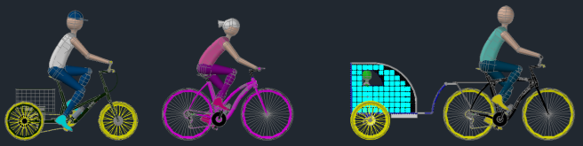
L’IDEA...
BICI E TRICICLI ELETTRICI A PEDALATA ASSISTITA…
        SIMILI A BICI CONVENZIONALI
        CHE SFRUTTINO L’ENERGIA SOLARE
        MIGLIORI PRESTAZIONI IN SALITA
PON 04a3_00408
Ing. Giovanni VORRARO

Slide 3
L’IDEA…
Primo obiettivo:
BICI E TRICICLI A PEDALATA ASSISTITA… SIMILI A BICI CONVENZIONALI
IN CHE MODO?
Nascondendo le batterie nel telaio!!!
2) Nascondendo il motore elettrico (centrale) nella finta borraccia!!!
Batterie
Motore elettrico
PON 04a3_00408
Ing. Giovanni VORRARO

Slide 4
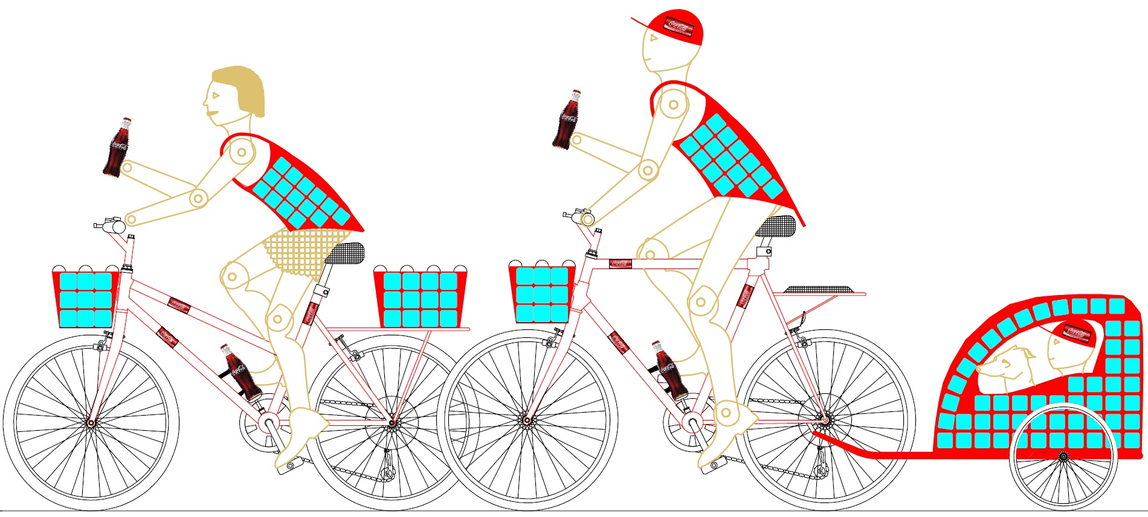
L’IDEA…
Secondo obiettivo:
BICI E TRICICLI A PEDALATA ASSISTITA… CHE SFRUTTINO L’ENERGIA SOLARE
IN CHE MODO?
1) implementando, a livello prototipale, carenature leggere ricoperte di innovative celle fotovoltaiche flessibili
2) dotando il ciclista di abbigliamento ricoperto di celle fotovoltaiche flessibili
PON 04a3_00408
Ing. Giovanni VORRARO

Slide 5
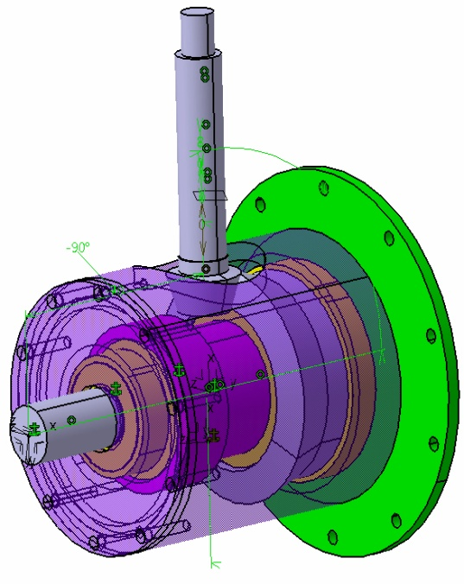
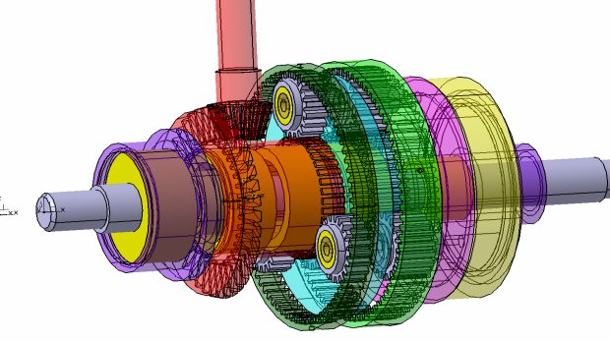
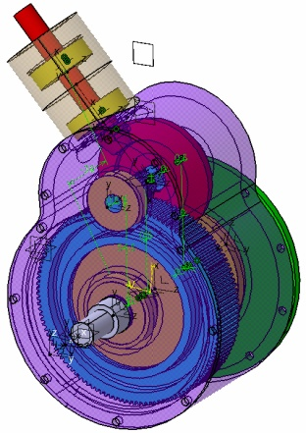
L’IDEA…
Terzo obiettivo:
BICI E TRICICLI A PEDALATA ASSISTITA… MIGLIORI PRESTAZIONI IN SALITA
IN CHE MODO?
Implementando un riduttore secondario appositamente progettato per gestire in modo ottimale la coppia motrice sviluppata dal motore elettrico al fine di contribuire in misura maggiore alla propulsione nel caso di percorsi in salita, pur limitando la velocità massima della bici al valore di 25 km/h, come da regolamento.
PON 04a3_00408
Ing. Giovanni VORRARO

Slide 6
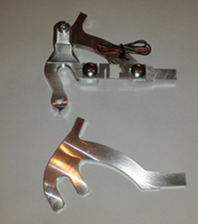
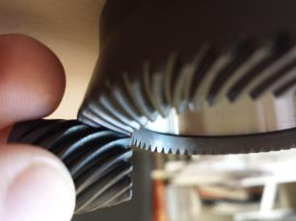
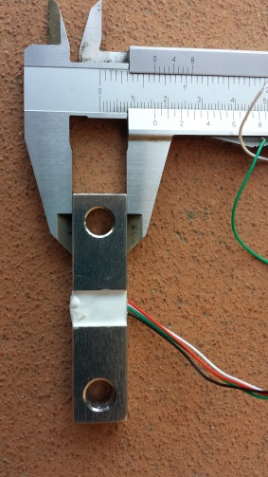
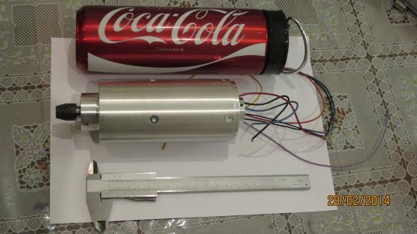
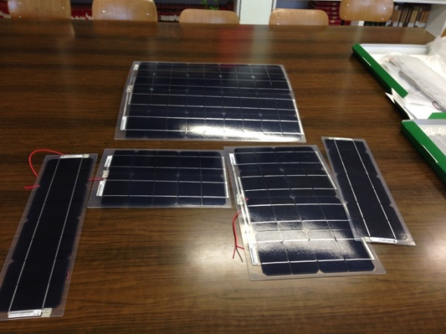
Attività ad oggi e obiettivi raggiunti
In linea con il programma progettuale previsto!
Progettazione e realizzazione nuovi componenti
Nuovo sistema per la misura della coppia
Nuovo riduttore: coppia conica
Primo prototipo di motore miniaturizzato ed elevate prestazioni (può essere contenuto in una borraccia)
Prototipo di impianto fotovoltaico «flessibile»
PON 04a3_00408
Ing. Giovanni VORRARO

Slide 7
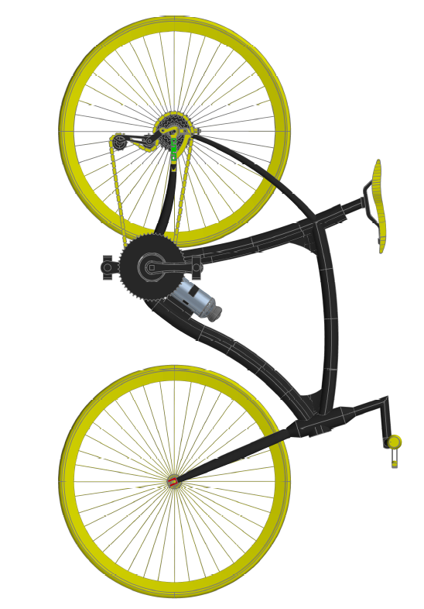
A breve saranno realizzati i primi prototipi…
e-bike - uomo
Carrello
e-bike - donna
Triciclo
PON 04a3_00408
Ing. Giovanni VORRARO

Slide 8
Grazie per l’attenzione
Contatti:
e-mail: osolebike@gmail.com
twitter: @osolebike
facebook: https://www.facebook.com/osole.ebike
PON 04a3_00408
Ing. Giovanni VORRARO

